Slide 1
Productions réalisées dans l’action 2

Slide 2
Travail de montage photographique: la ville actuelle/la ville ancienne
Les élèves ont retrouvé et ont photographié dans la ville les lieux correspondant aux photographies anciennes trouvées dans les archives.

Slide 3
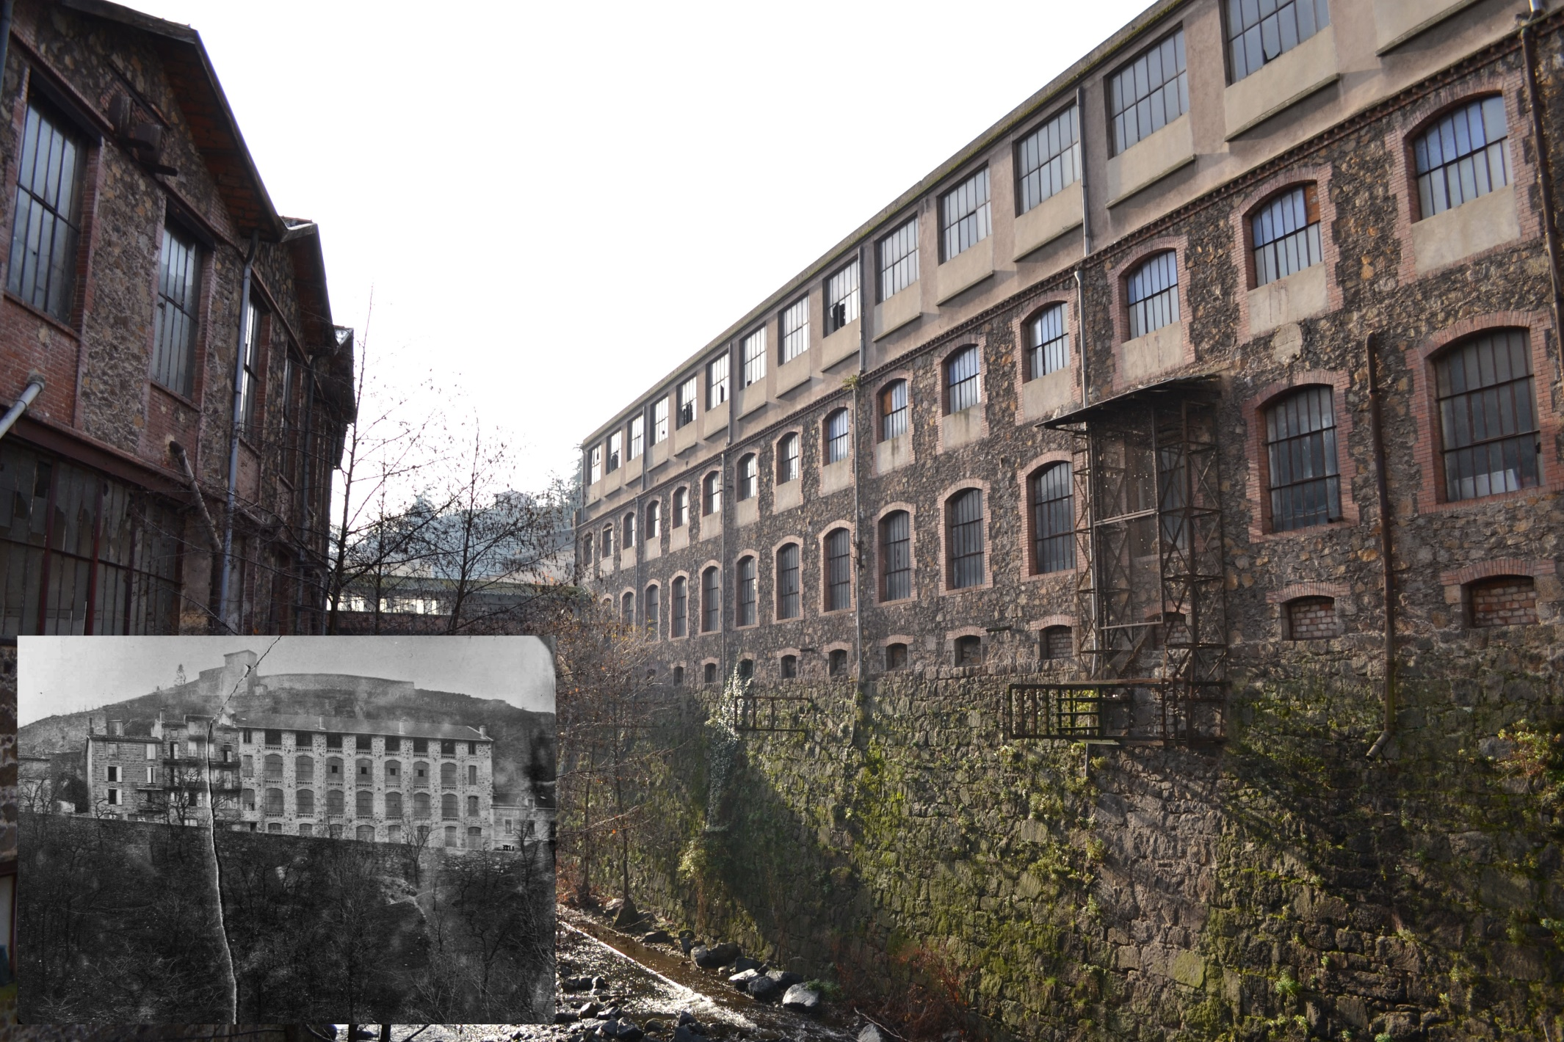

Slide 4
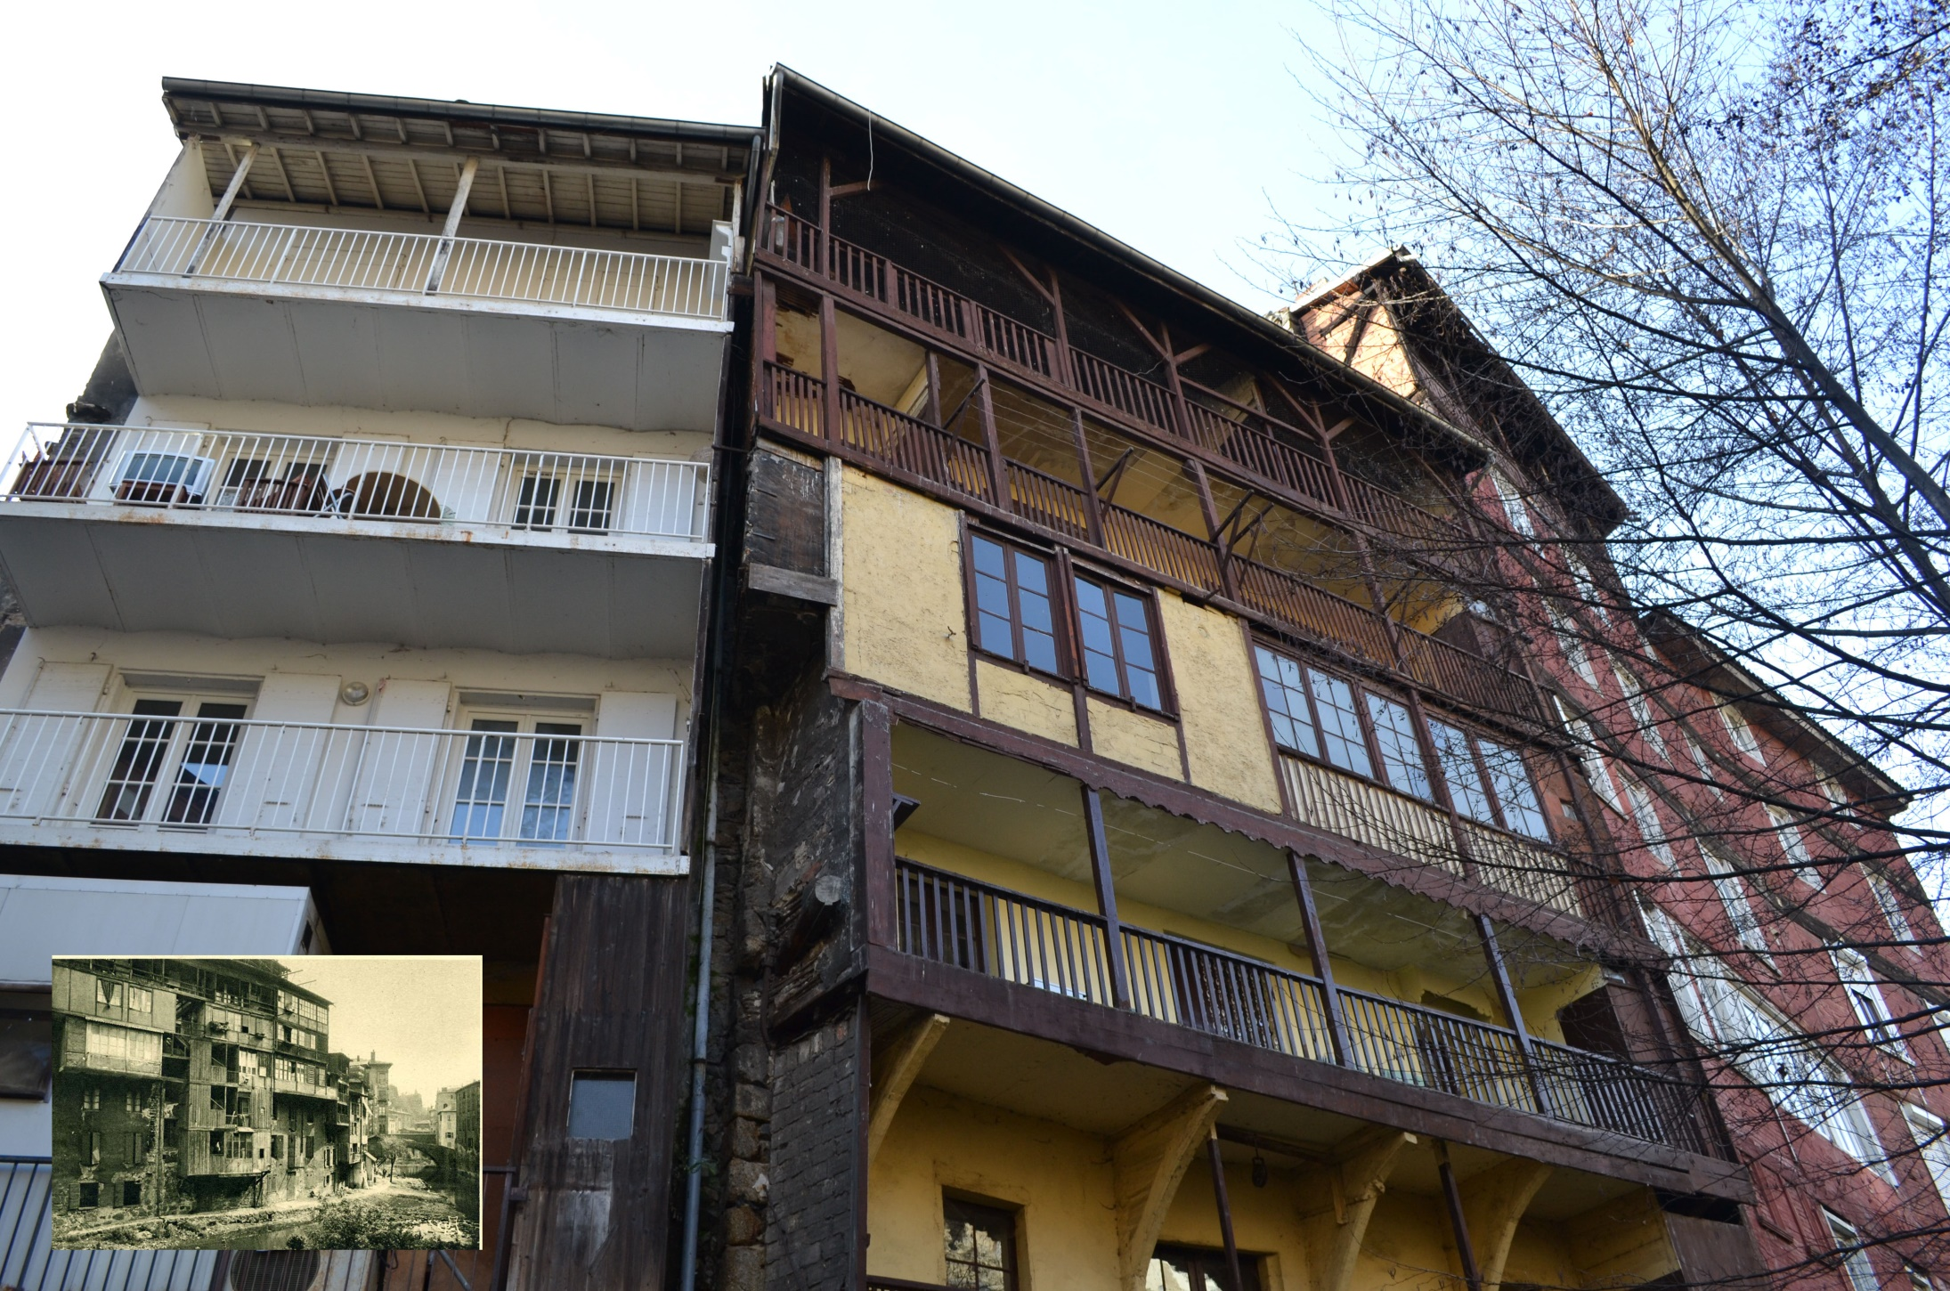

Slide 5
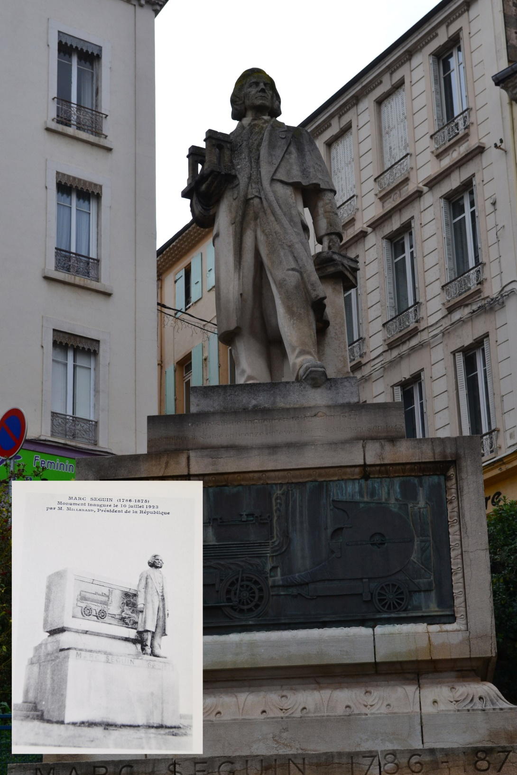

Slide 6
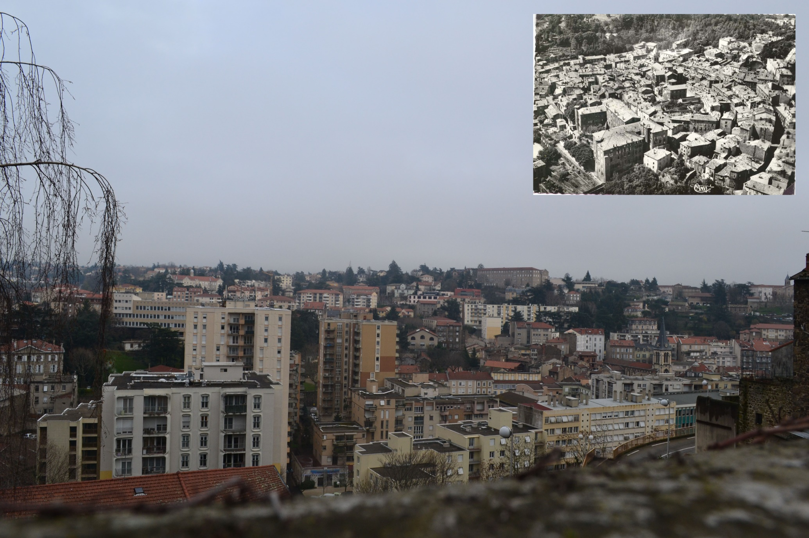

Slide 7
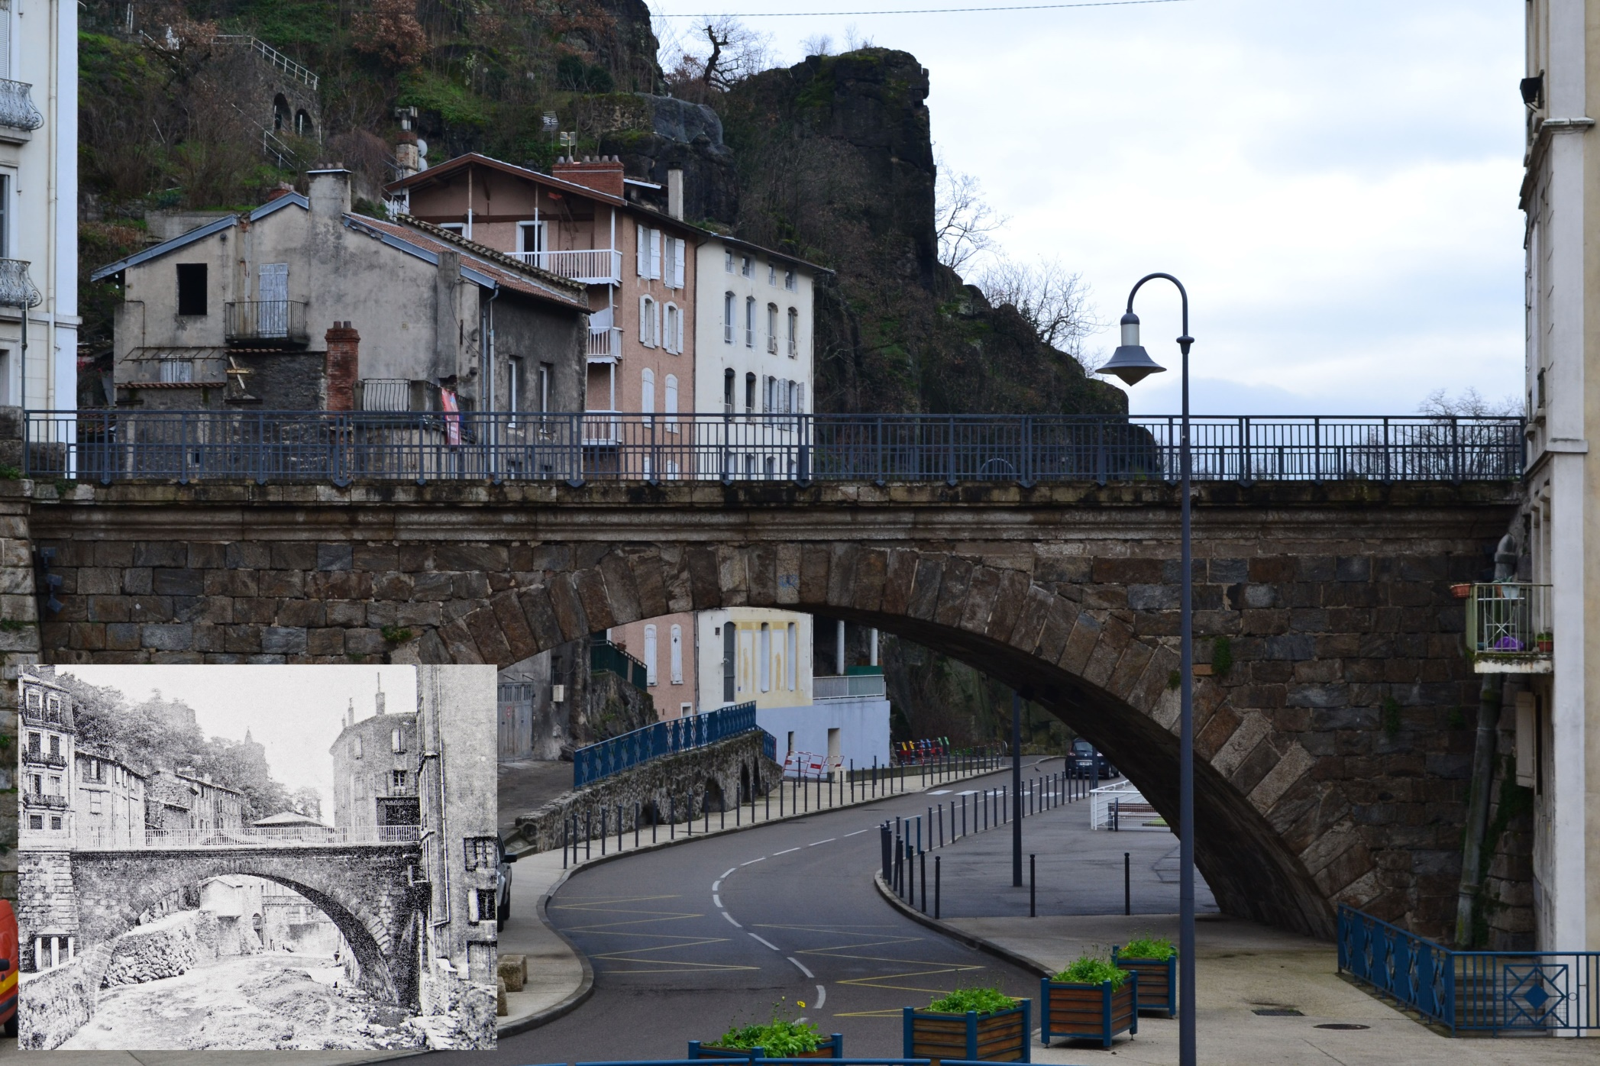

Slide 8
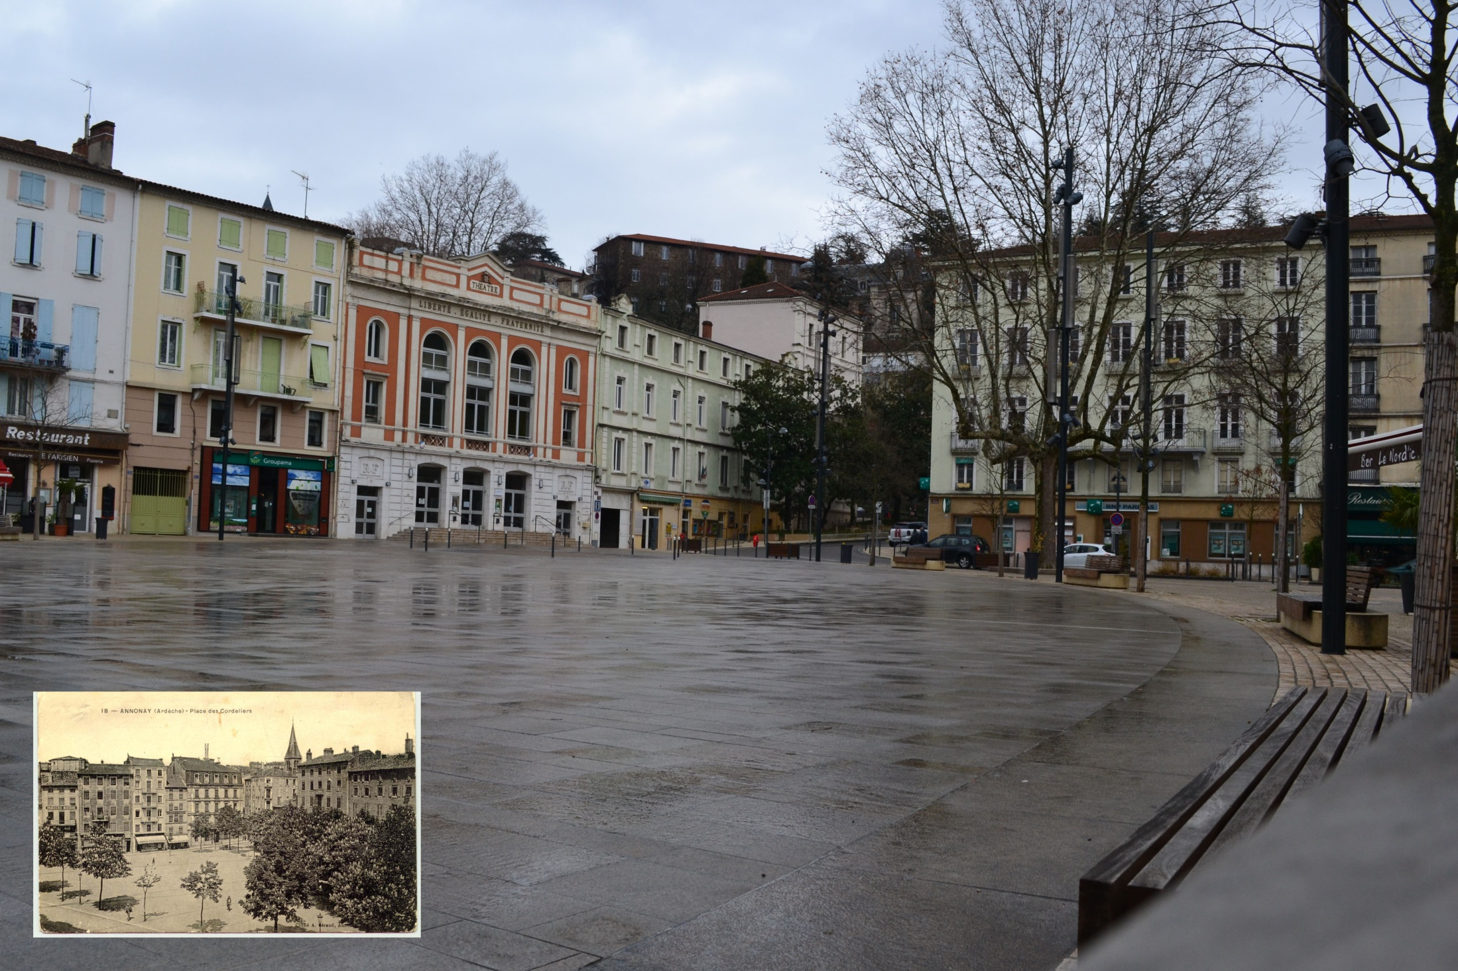

Slide 9
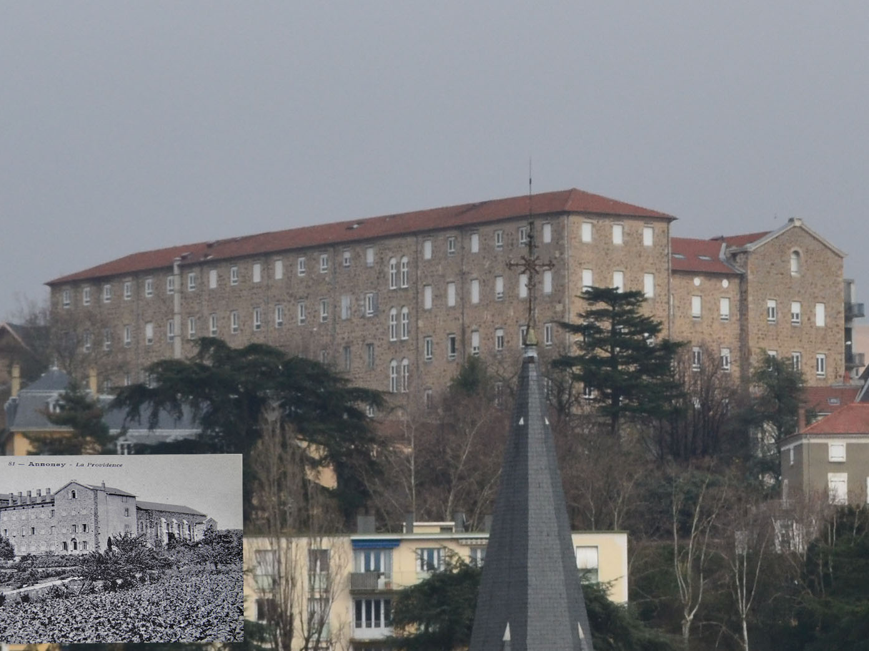
Notre lycée qui fut un orphelinat il y a bien longtemps!

Slide 10
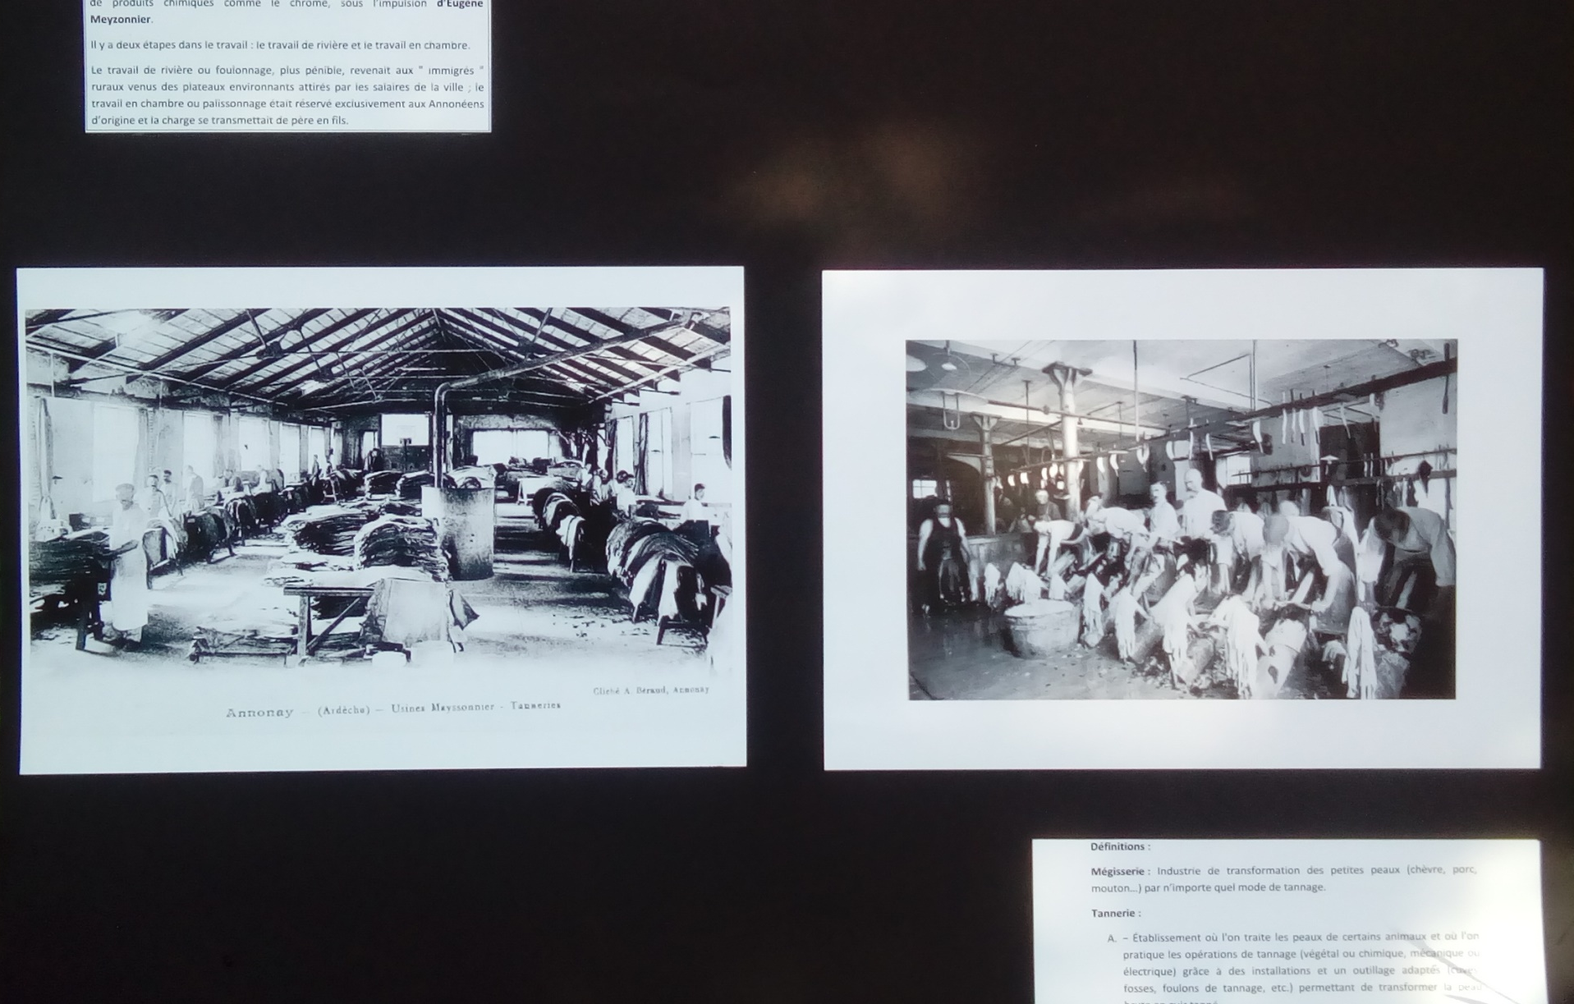
Réalisation d’une exposition sur le thème de la mégisserie

Slide 11
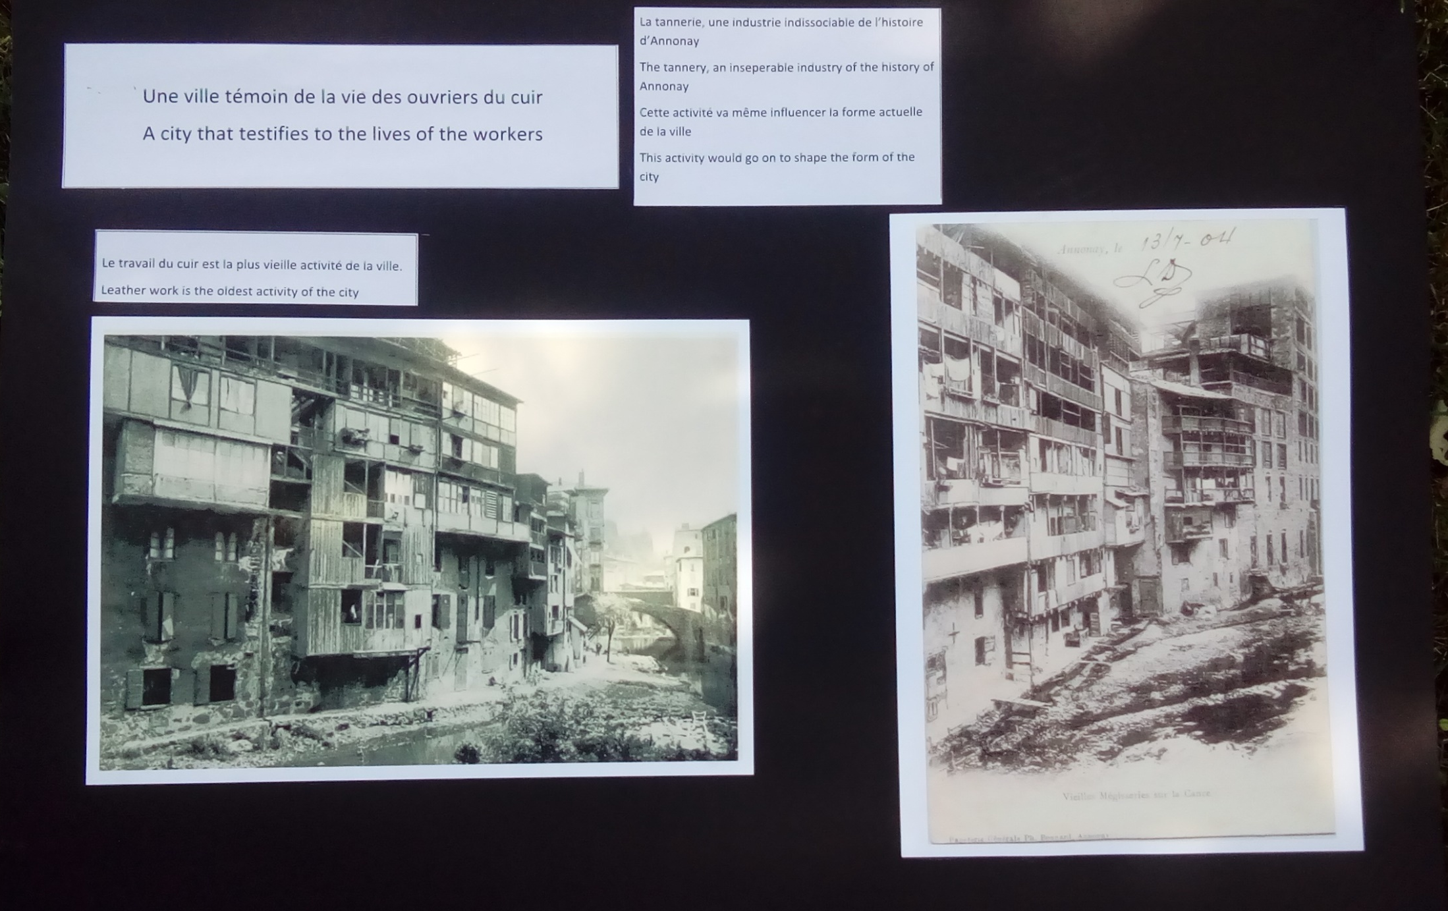

Slide 12
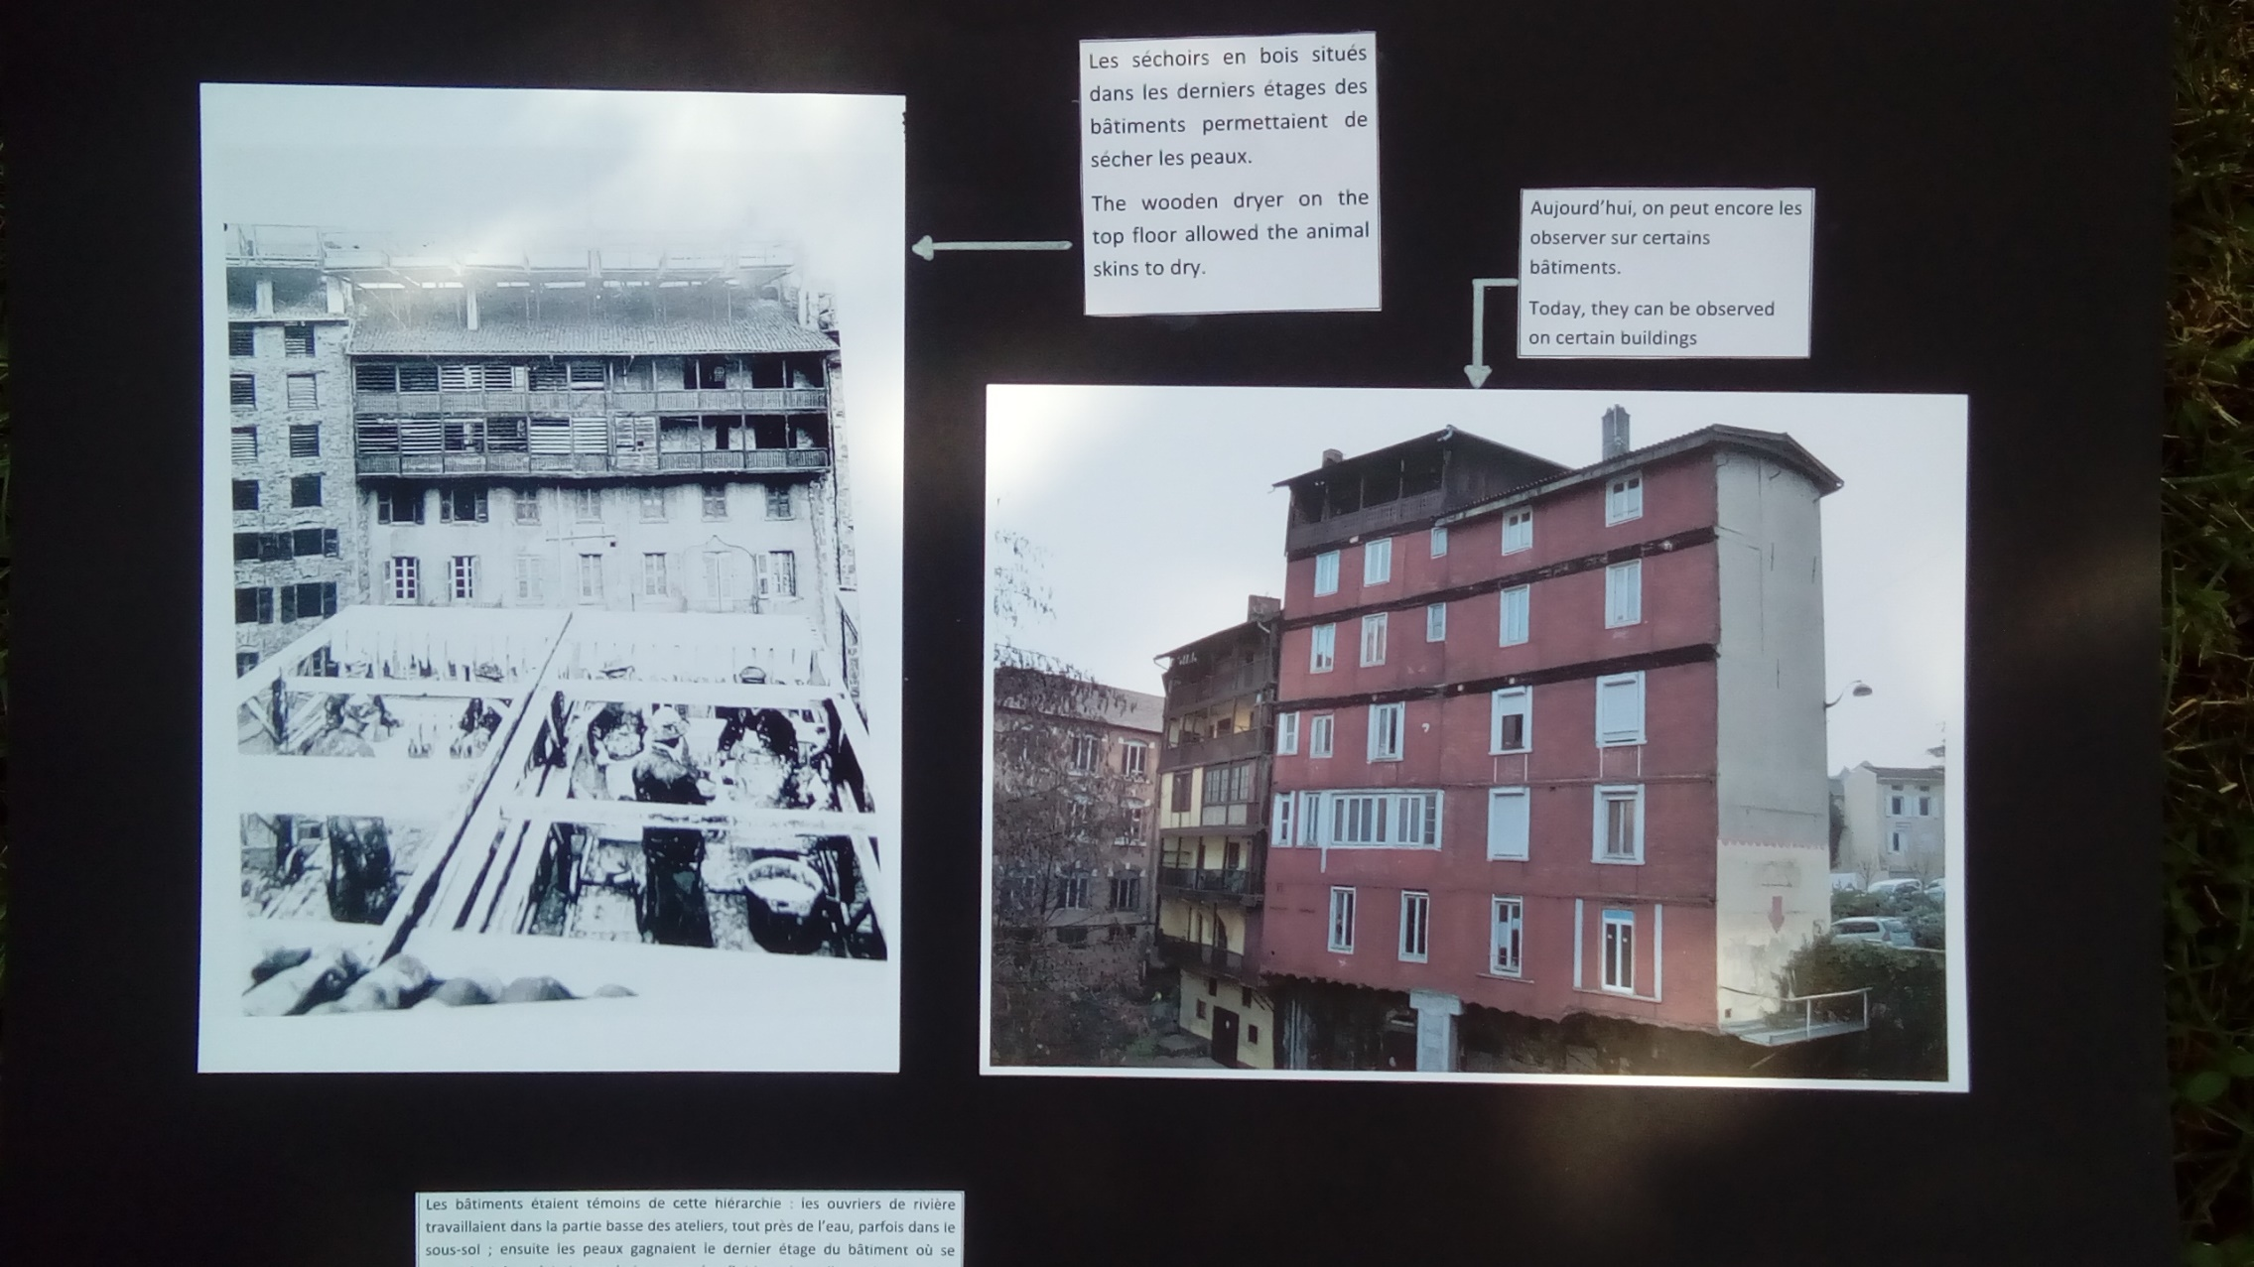

Slide 13
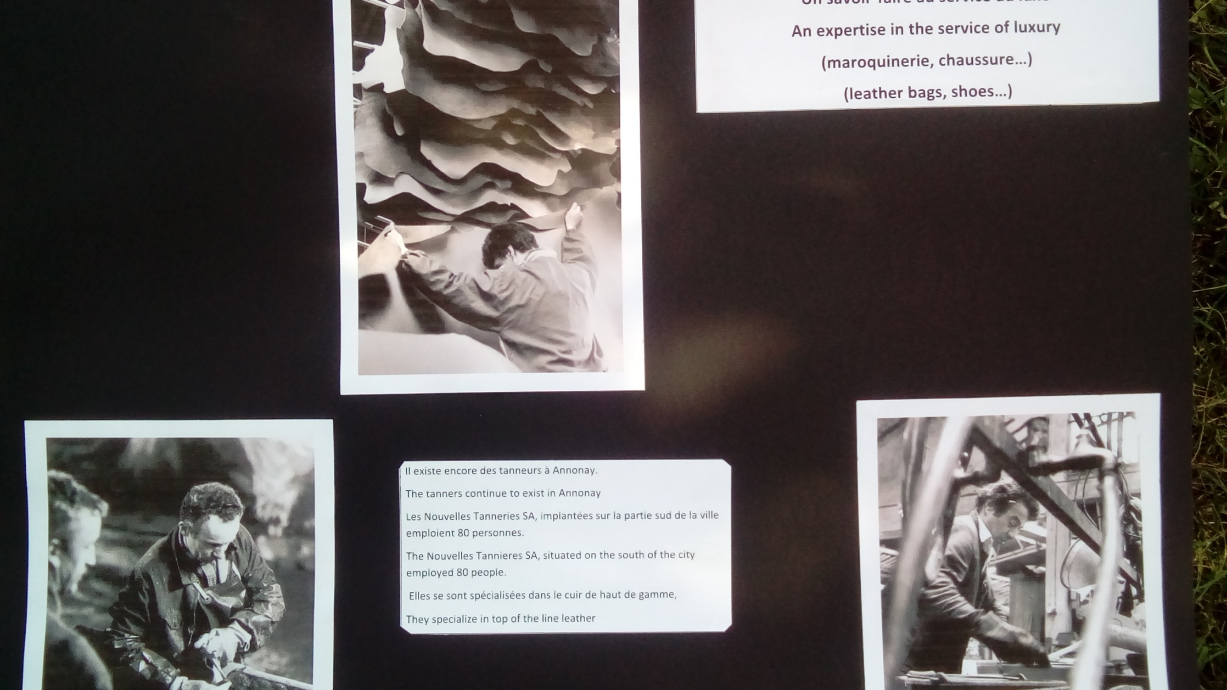

Slide 14
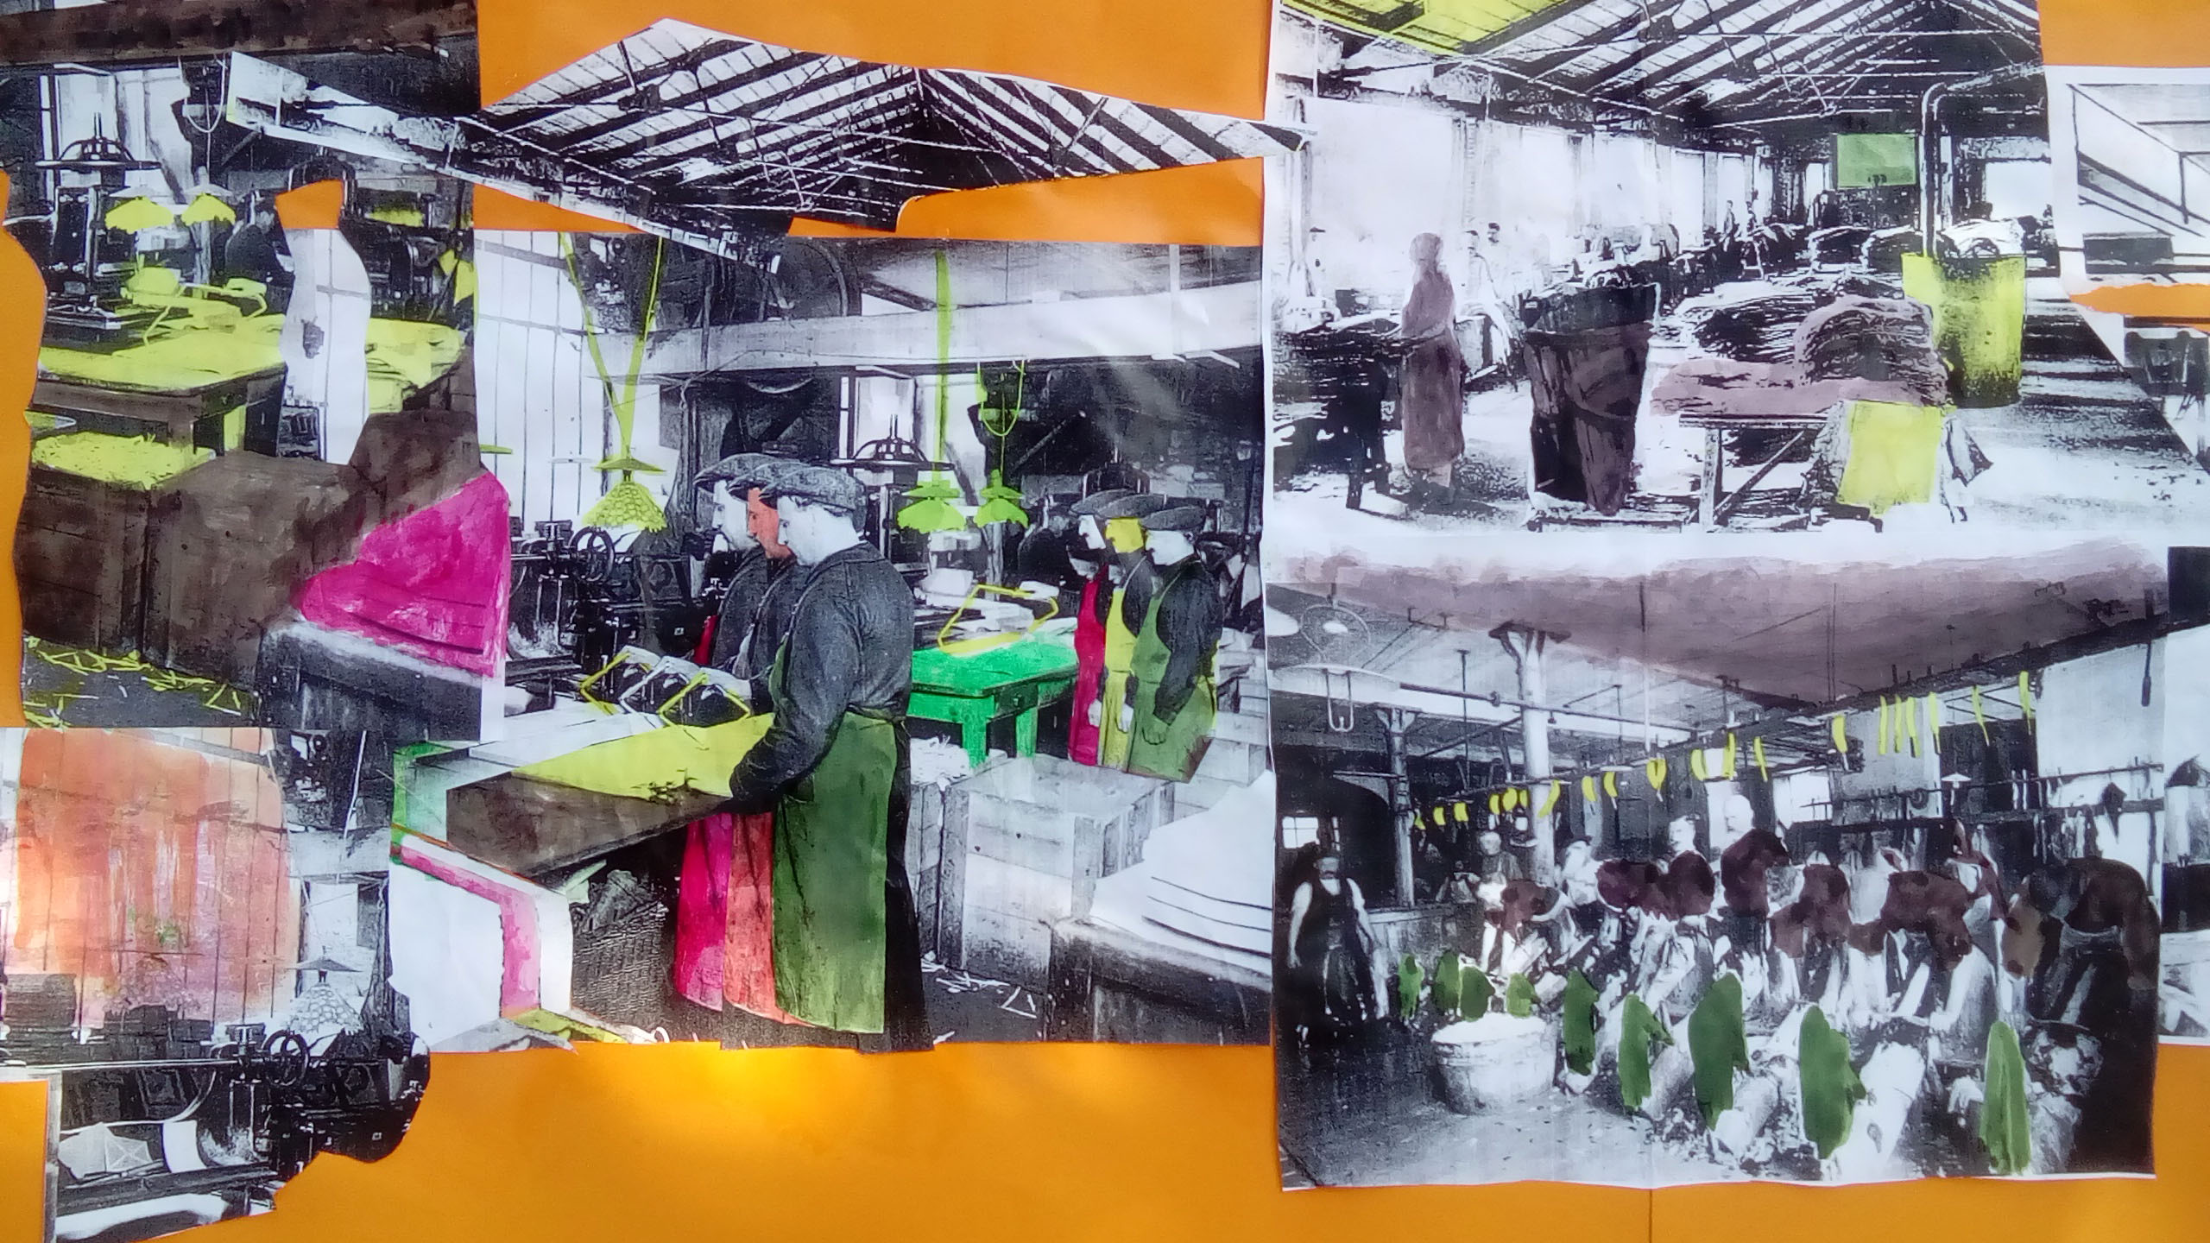
Réalisation d’une fresque collective

Slide 15
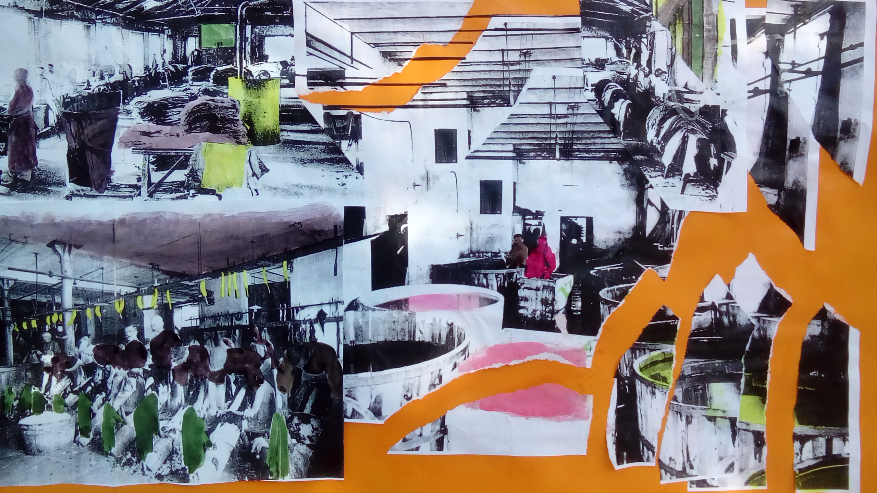

Slide 16
